Slide 1

高压水射流钻井完井实验室超临界小组
2024年第3次 研究进展汇报
（9月1日~9月26日）
汇报人：张国新
2024年9月26日

Slide 2
月度工作计划与完成情况
内容 | 工作计划 | 完成情况
学术研究 | 聚能压裂相关实验 平板压裂可视化实验 开题调研 | 1.聚能压裂页岩/亚克力小三轴正常开展 2. 应变监测实验滞后 3. DIC平板压裂可视化实验滞后
项目工作 | 中奥干热岩地热 页岩油专项项目
成果发表 | 明亮师兄论文整理 | 正在进行

Slide 3
秋季工作计划与完成情况
计划 任务 | 9月 | 3月 |  |  | 10月 |  |  |  | 11月 |  |  |  |  | 12月
 | 第1周 | 第2周 | 第3周 | 第4周 | 第1周 | 第2周 | 第3周 | 第4周 | 第1周 |  | 第2周 | 第3周 | 第4周 | 第1周 | 第2周 | 第3周 | 第4周
个人进展
硕士开题 | 阅读相关文献 |  |  |  | 完成开题大方向敲定 |  |  |  | 完成开题报告及ppt |  |  | 对教材中matlab内容用py复现 根据流致振动调研结合油服管柱撰写一篇论文
成果发表 | 专利1篇+项目论文1篇+聚能整理论文2篇
科研项目
中奥干热岩 | 平板可视化压裂实验改进 |  |  |  |  | 压裂实验开展 |  |  | 实验结果后处理分析、材料形成、文章撰写 | 实验结果后处理分析、材料形成、撰写学术论文 | 实验结果后处理分析、材料形成、文章撰写 | 实验结果后处理分析、材料形成、文章撰写
聚能专项 | 预实验开展 |  |  | 开展三轴应变监测实验及平板可视化 |  |  |  |  |  | 数据处理及分析、撰写学术论文 | 数据处理及分析、撰写学术论文

Slide 4
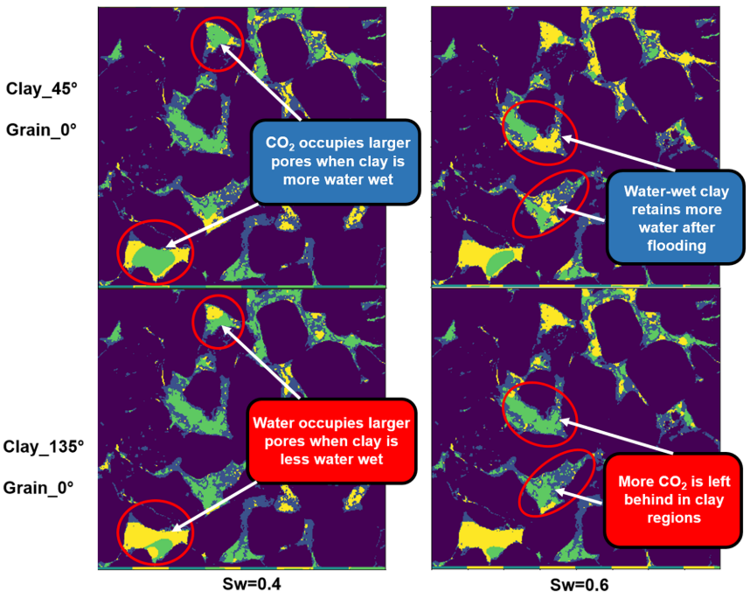
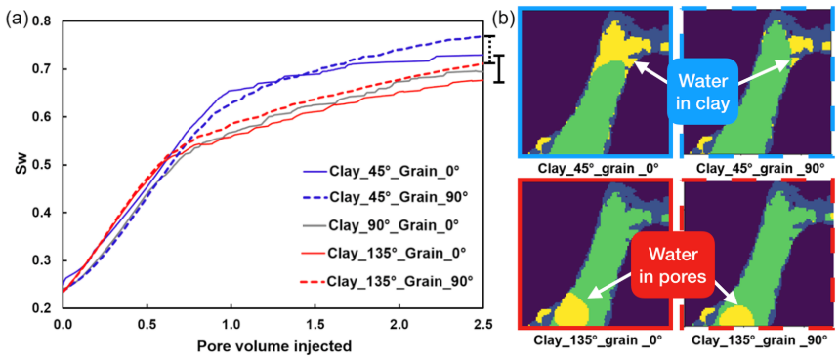
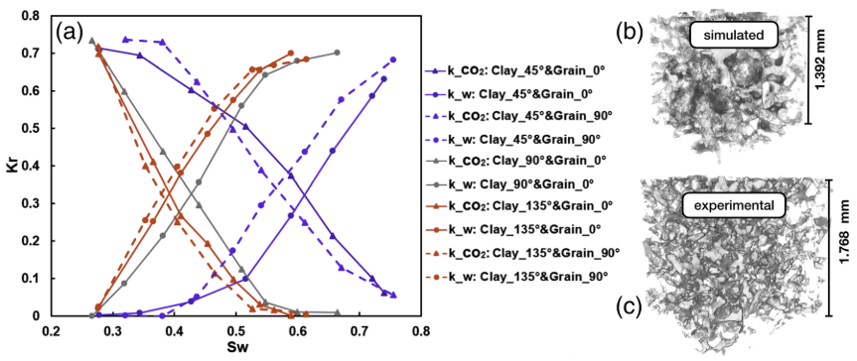
标题+年份+主要作者+研究团队/机构+期刊名称+影响因子(可在Web of science或者中科院查看分区及IF)
Influence of Clay Wettability Alteration on Relative Permeability, 2020
Ming Fan, James E. McClure等人, 美国Virginia Tech大学
Geophysical Research Letters, Q1, IF=4.6
研究内容：Mt. Simon砂岩岩心中粘土矿物润湿性对多相流动的影响
实验方法：岩心驱替实验、QEMSCAN、Micro-CT、LB多相流模拟
在原位Micro-CT结果表明岩心中润湿角分布为0~110°，平均值为45°；
当基质的润湿性保持不变时，残余水饱和度随着矿物润湿角的增加而减小；
粘土润湿性反转会显著影响相对渗透率曲线。
文献分析，关注实验内容、方法、主要结论与自己读完之后的心得体会，最多不超过两页
心得与收获：
本文中有许多关于岩石润湿性分布特征的描述，后续可以参考借鉴
水驱饱和度曲线及相分布
不同润湿条件相渗曲线
粘土矿物润湿性反转
对孔隙中水-CO₂分布的影响

Slide 5
主要科研和论文工作
开展SC-CO₂聚能压裂实验
完成小三轴页岩及亚克力材质SC-CO₂准静态压裂及聚能压裂；
相同材质页岩水力压裂对比实验还未开展；
实验结果表明：SC-CO₂聚能压裂较准静态压裂能对真实岩样破裂压力约MPa的降低
亚克力材质由于较强塑性及缺口敏感性，三轴加压聚能压裂较准静态破裂压力更高
参考论文模型及结果
非均匀润湿裂缝模型模拟，v=0.001, t=0.1s

Slide 6
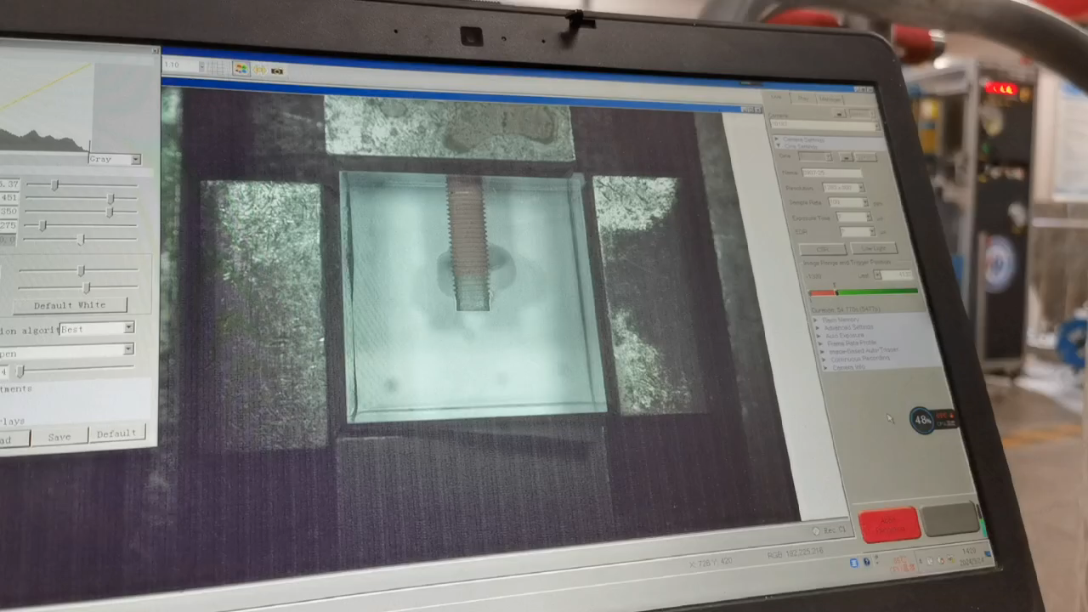
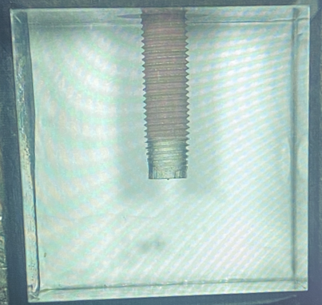
主要科研和论文工作
亚克力可视化压裂
目前开展准静态以及聚能压裂
现有实验结果表明，CO₂在与硅油550溶解较块；硅油黏度对CO₂溶解有重要影响
实验前样品拍摄图
实验过程手机拍摄图

Slide 7
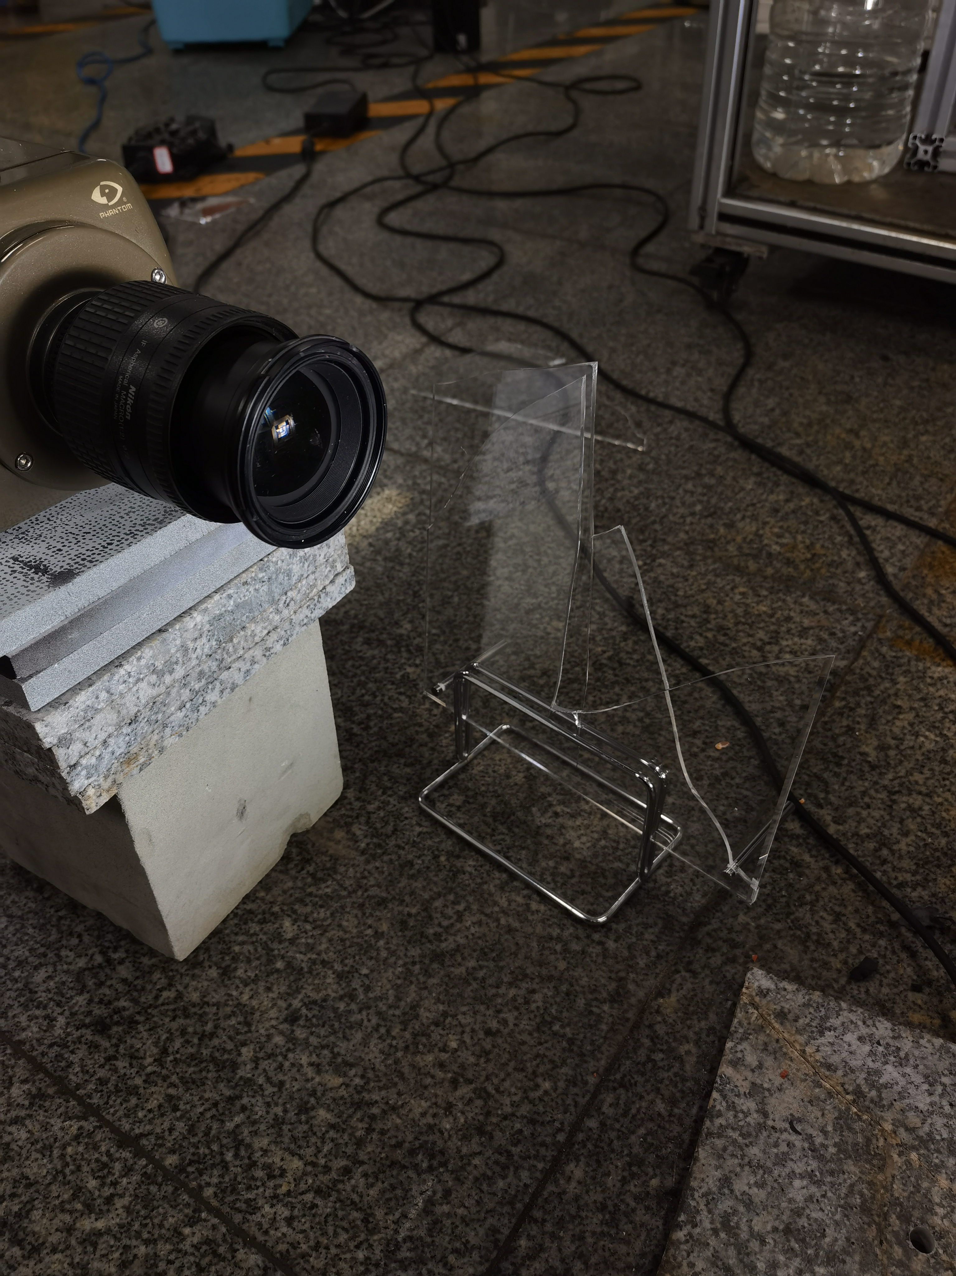
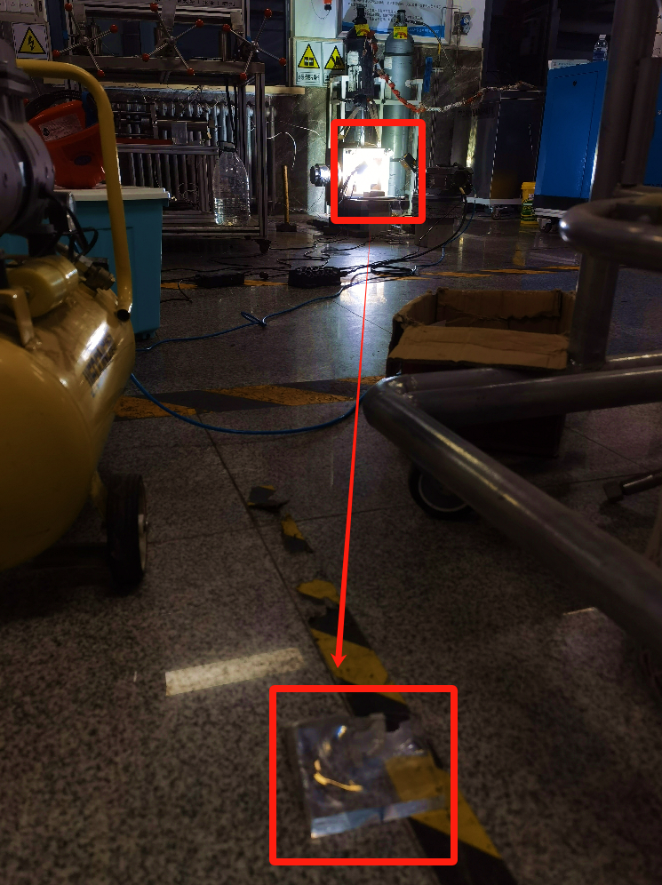
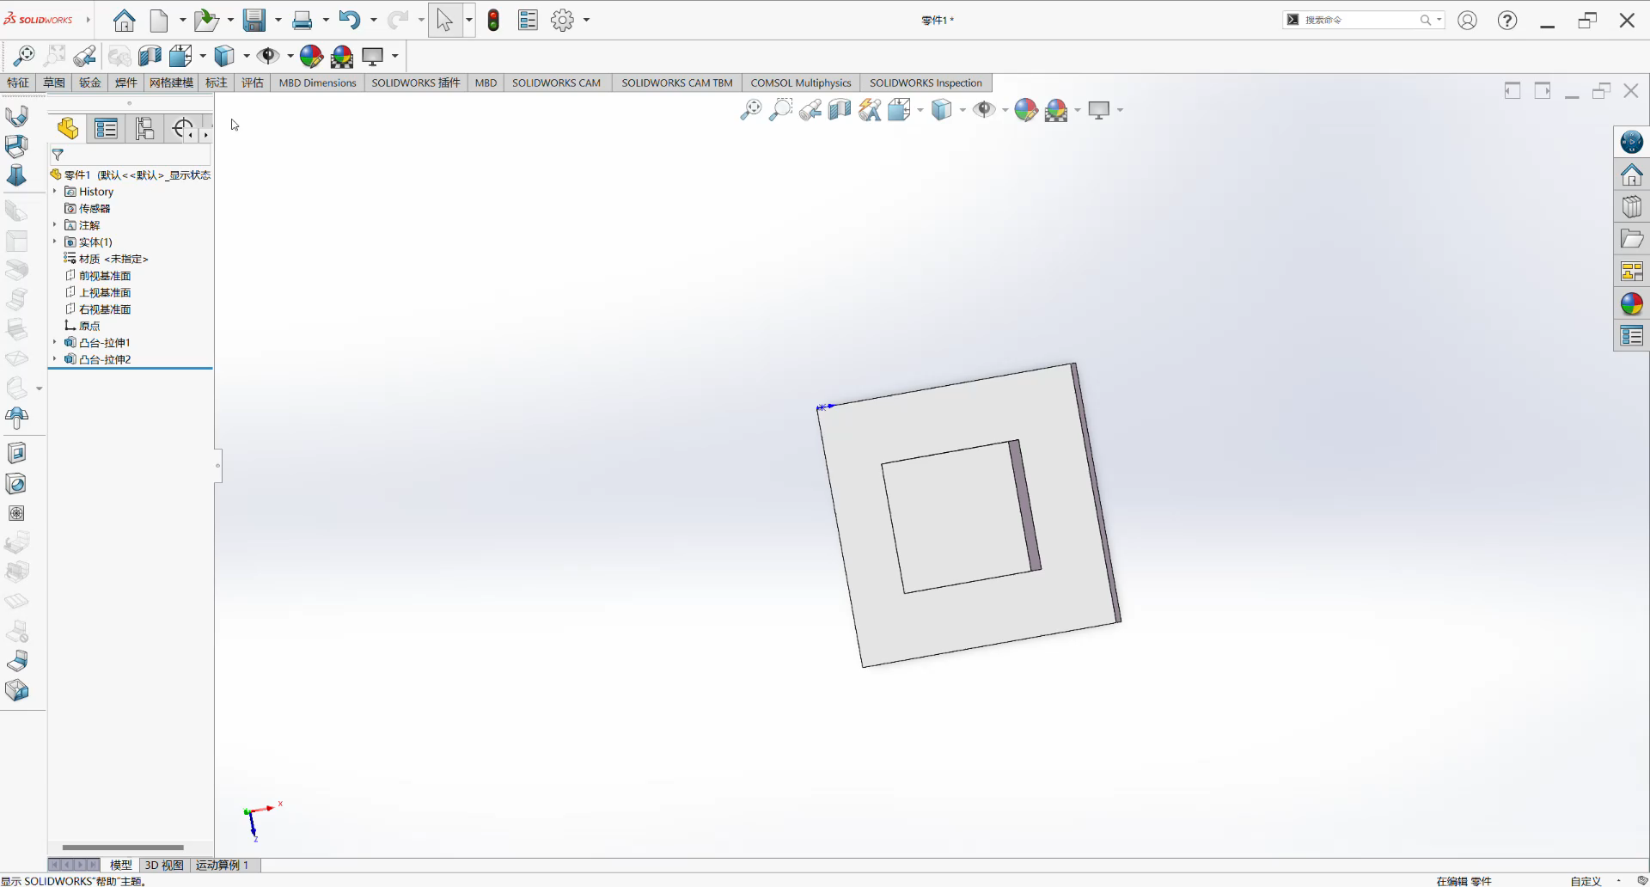
主要科研和论文工作
亚克力可视化压裂
加压结束后没有前置挡板，若样品出现贯穿破坏，极易崩出
双层挡板无法格挡挡冲击，考虑定制前置亚克力挡板以防止样品弹出
实验前样品拍摄图
实验结束后试样弹出

Slide 8
项目进展及日常工作
日常工作
简要列明近期辅助的课题组日常工作
实验室日常工作开展
辅助铭盛师兄开展聚能压裂实验
辅助王老师专利撰写
平板可视化实验开展
SolidWorks学习

Slide 9
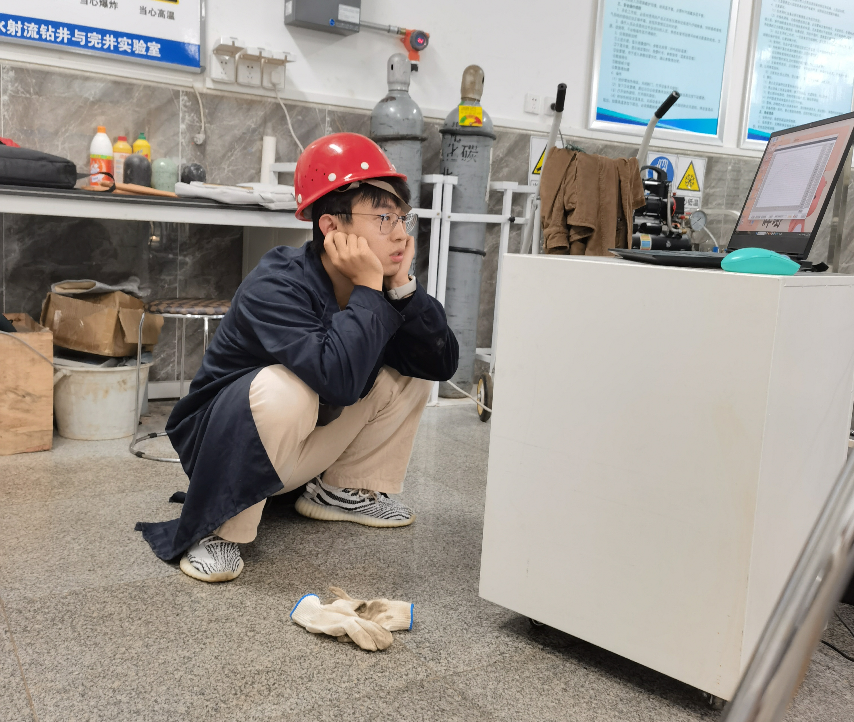
存在问题及下一步计划
主要认识与存在问题
亚克力压裂可视化抓拍时间节点需确认
平板压裂实验有待改进与开展
注意实验安全

Slide 10
存在问题及下一步计划
下一步工作计划
开展干热岩可视化压裂实验，同时撰写论文
依据实验设计方案改进实验；
撰写除实验结果及讨论外的论文整体
进一步开展聚能压裂实验，开展应变监测实验
依据现有实验基础大致确认裂缝扩展形态，确认应变片排布方式；
开展下一步正交实验，分析不同影响
整理明亮师兄大论文
配合完成实验室日常工作

Slide 11
汇报完毕
请各位老师同学批评指正

